Slide 1
اهداف معین مشارکت ملی (INDCs) در برنامه جهانی کاهش انتشار:
فرضیات، ساختار و نتایج نهایی
تهیه و تنظیم:
محمد صادق احدی
هادی اشراقی
دفتر طرح ملی تغییر آب و هوا
تيرماه 1394

Slide 2
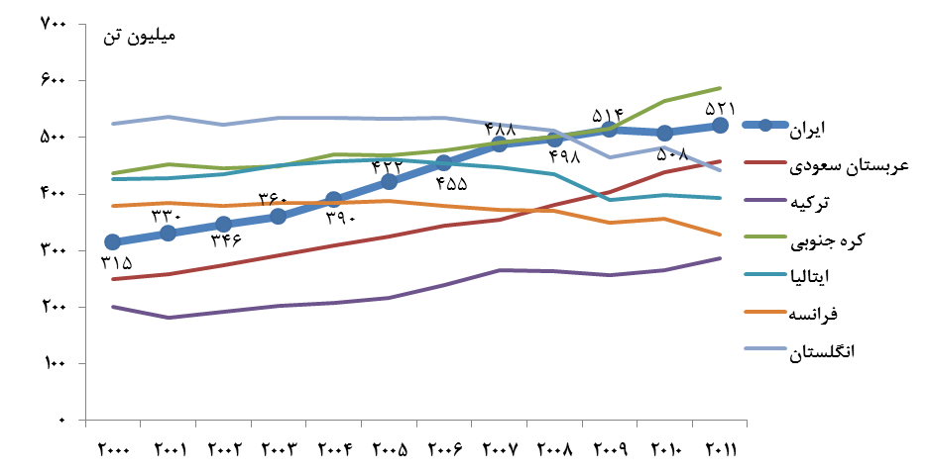
انتشار گازهای گلخانه ای در ایران (1):

Slide 3
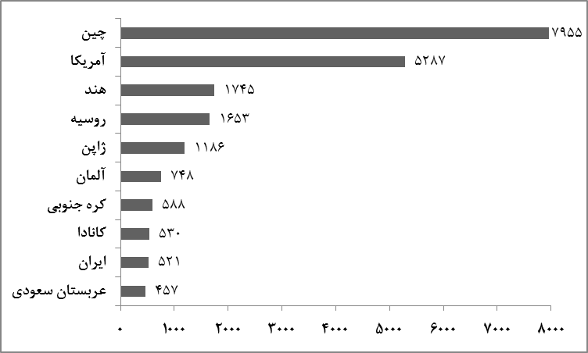
انتشار گازهای گلخانه ای در ایران (2):

Slide 4
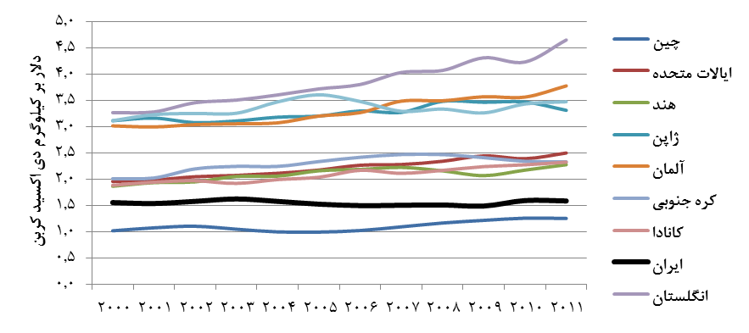
انتشار گازهای گلخانه ای در ایران (3):

Slide 5
چهار چوب و فرضيات اساسي:
سال پایه: 1389(2010)
افق زمانی مدلسازی: 2010-2030(اطلاعات سالهای 1390-91 برای اعتباردهی مدل استفاده شده است)
توليد ناخالص داخلي
در بخش هایی که رشد تولید ناخالص داخلی توسط بخش ها داده شده است، از انها استفاده شده است.
ثابت ماندن سهم بخشهای صنعت، حمل و نقل، کشاورزی و خدمات از تولید ارزش افزوده تا انتهای دوره
ثابت ماندن سهم سوختها در بخشهاي مصرف كننده در سناریوی BAU
تعداد خانوار: 30 ميليون نفر در سال 2030 (مرجع: سناريوي سقف مركز آمار)
سال | 1390 | 1391 | 1392 | 1393 | 1394 | 1395 | 1396 | 1397 | 1398 | 1399 | 1400 | 1400 تا 1414
نرخ رشد | 3.7% | 6.6%- | 1.9%- | 3% | 4% | 5% | 5.5% | 6% | 6.5% | 7% | 8% | 6%

Slide 6
فرضیات
اقدامات کاهش انتشار در بخش انرژی از سالهای 2013 شروع شده است، لیکن در بخش غیر انرژی از سال 2015 فرض شده است که اقدامات شروع میشود.
در محاسبات انتشار هر شش گاز در نظر گرفته شده است. لیکن در سیاستهای کاهش انتشار اقدامات کاهش انتشار در خصوص گازهای ، HCFs , PFCs, SF6 دیده نشده است.
از GWP های IPCC 3rd Report برای محاسبه معادل دی اکسید کربن استفاده شده است.
از دستورالعمل IPCC2006 و ضرایب انتشار آن در محاسبات استفاده شده است.

Slide 7
معرفی LEAP:
توسعه یافته در مؤسسه محیط زیست استکهلم
ابزار تحلیلهای یکپارچه انرژی، محیط زیست و اقتصاد
قالب حسابداری: نتایج و عواقب ترجیحات مدلساز در افق زمانی مورد نظر محاسبه گشته و ارائه می شوند.
رویکرد مدلسازی: ترکیب Top-Down و Bottom-Up

Slide 8
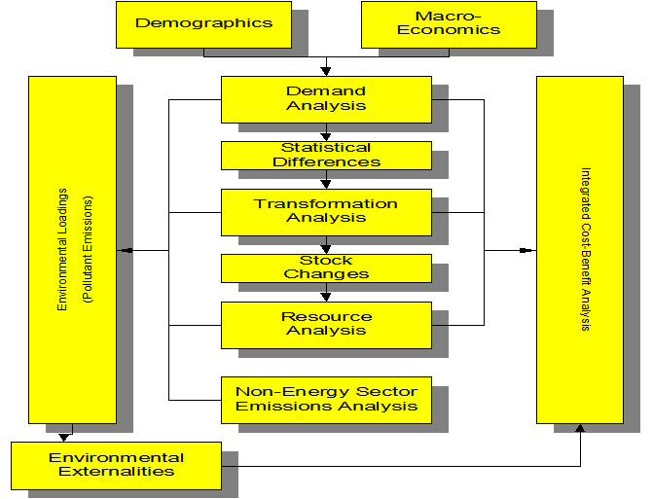
الگوریتم محاسبات در LEAP:

Slide 9
تحلیلهای سمت عرضه در LEAP:

Slide 10
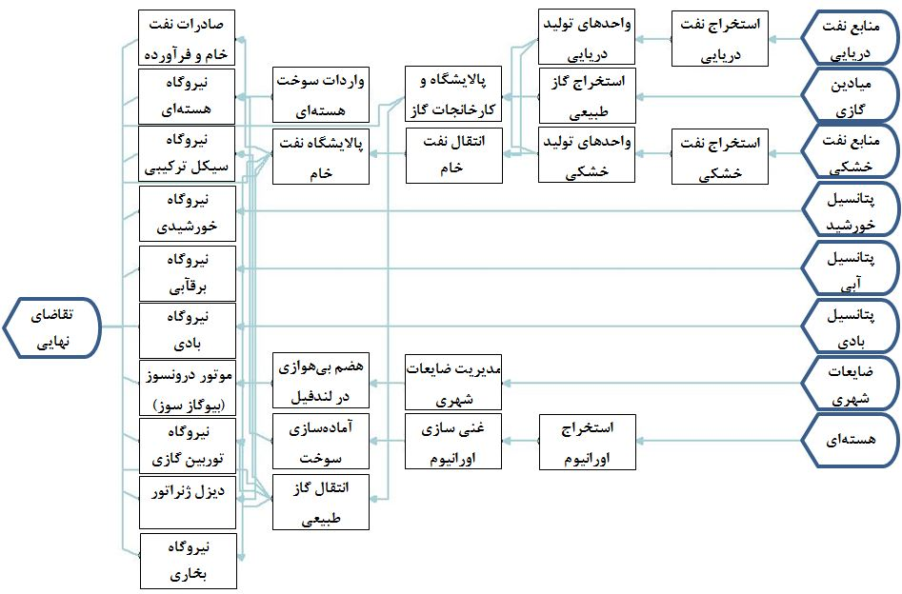
مدل مفهومی مطالعه (سيستم مرجع انرژي):

Slide 11
نتایج: تصویر کلی میزان انتشارِ معادلِ CO2 در سناریوی BAU

Slide 12
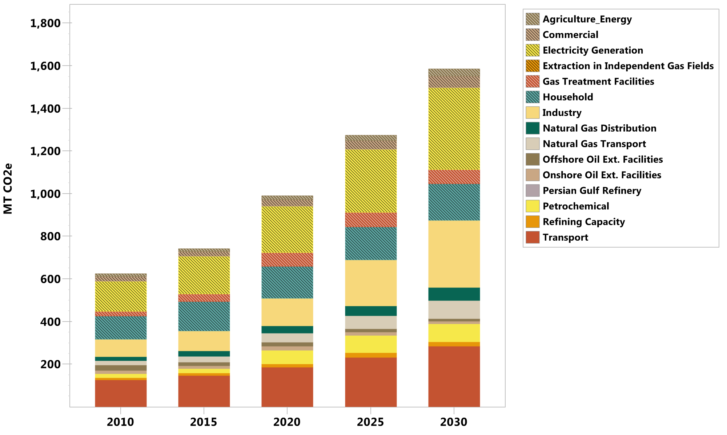
نتایج: میزان انتشار معادل CO2 در سناریوی BAU از بخش انرژی

Slide 13
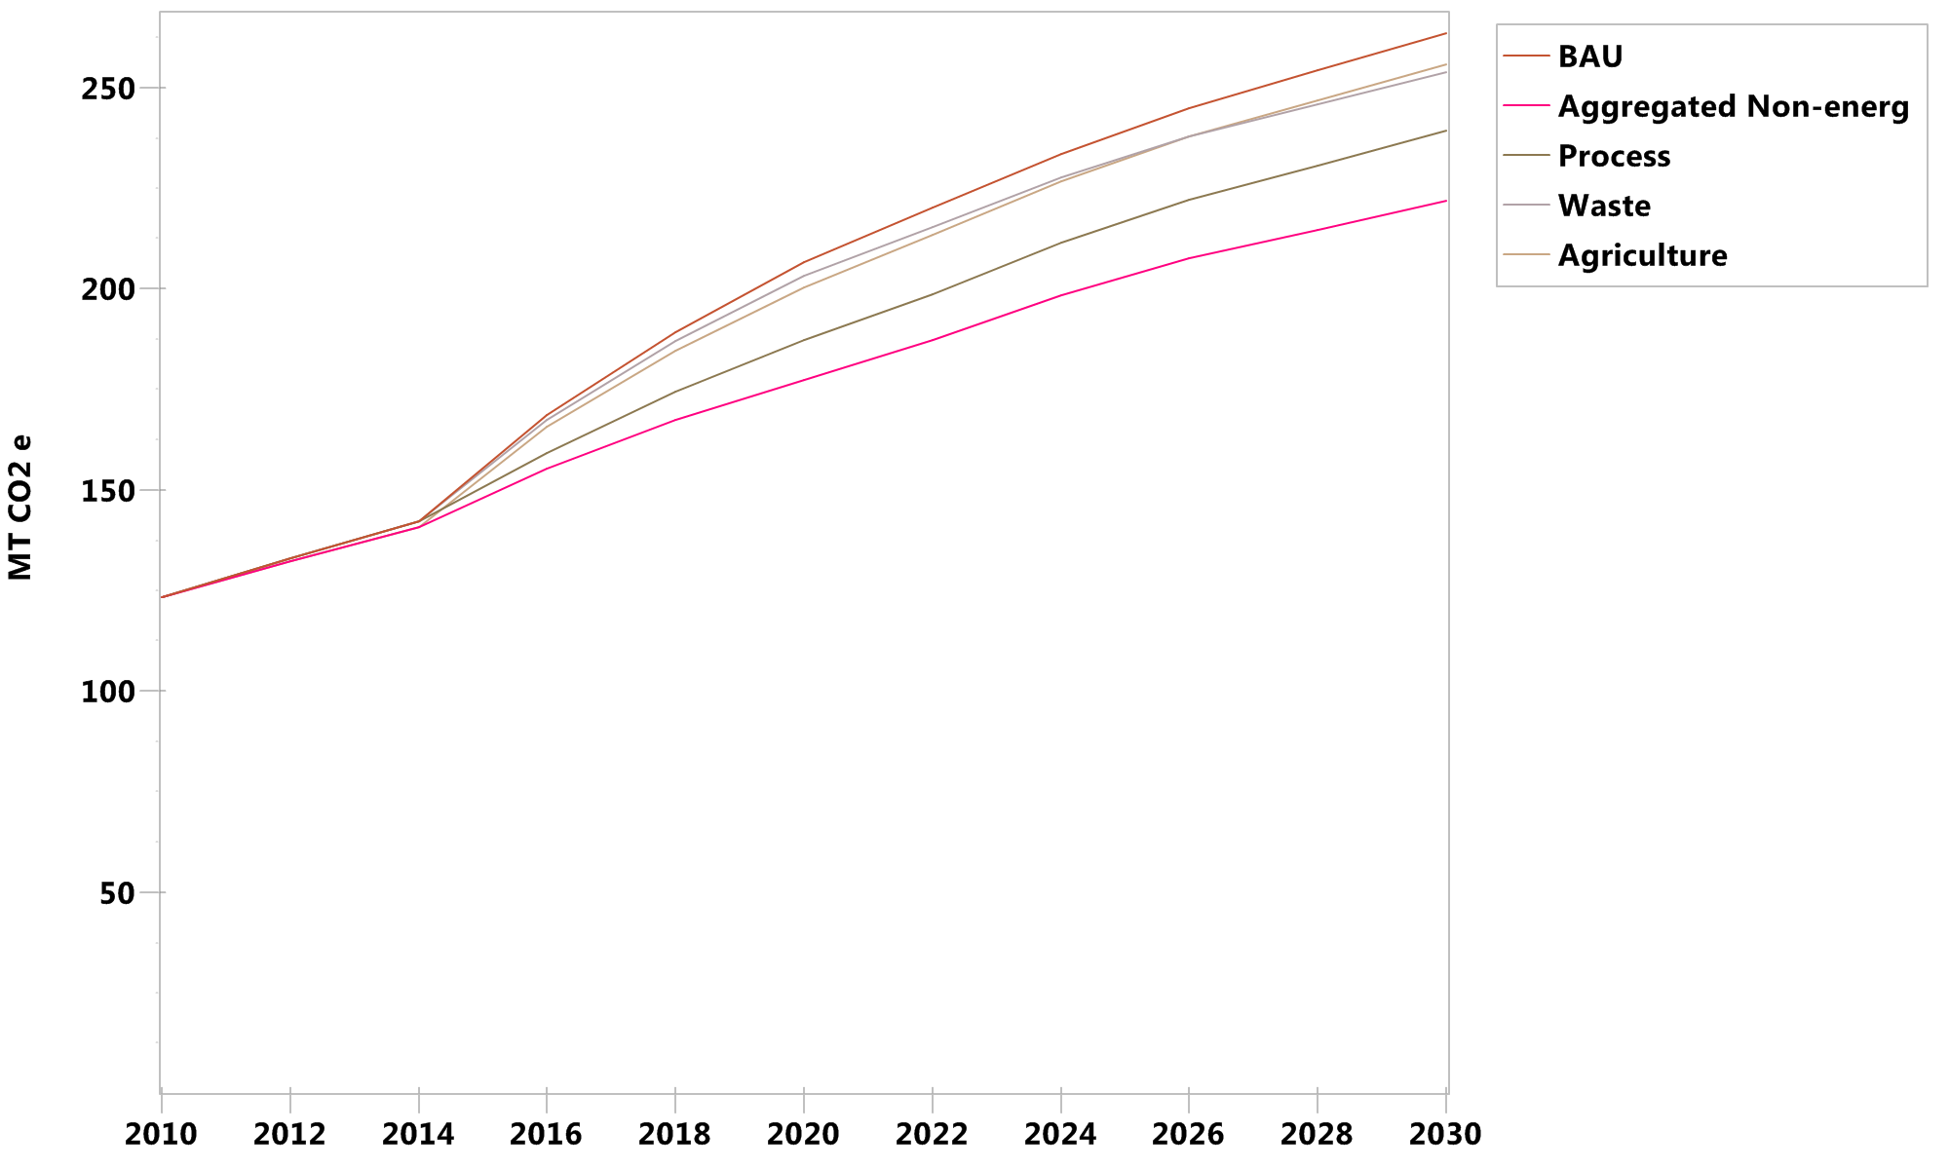
نتایج: اثر بخشی سناریوهای کاهش در بخش غیر انرژی

Slide 14
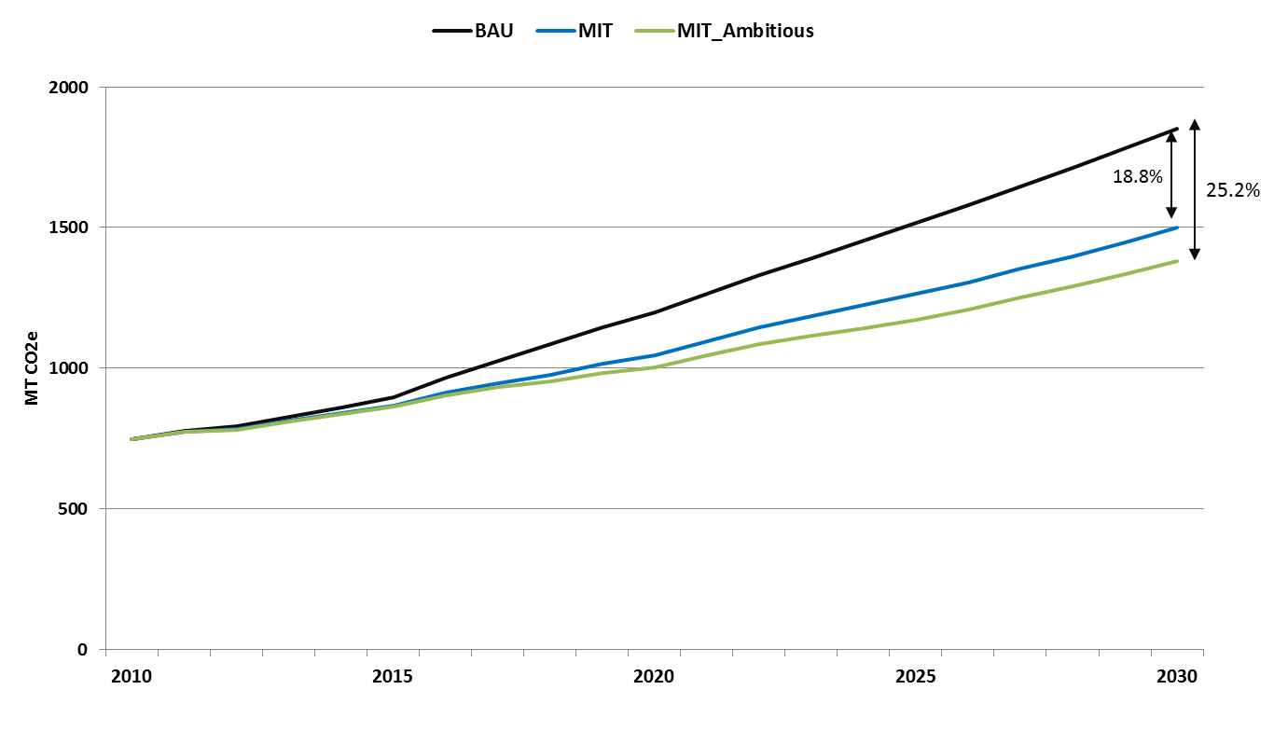
نتایج: مقايسه سناريوي BAU با سناریوی کاهش (MIT) و کاهش بلندپروازانه (MIT_Ambitious)

Slide 15
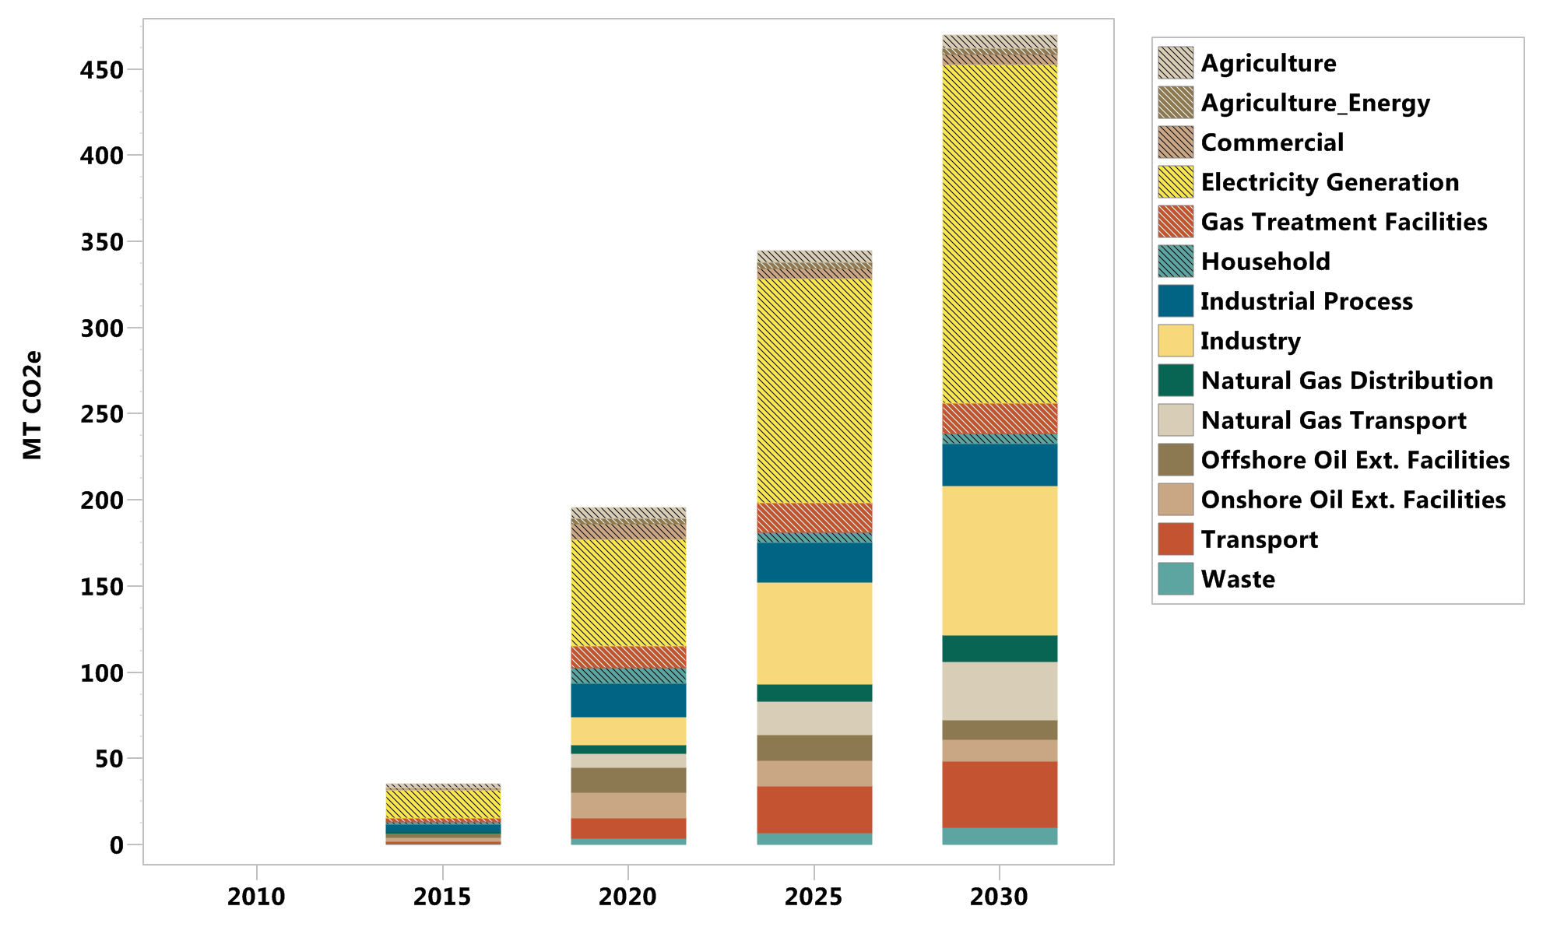
نتایج: سهم بخشهای مختلف در کاهشِ انتشارِ معادل (سناریوی BAU برحسب MIT_Ambitious)

Slide 16
تعریف سناریوی جدید:
بر اساس قانون اصلاح الگوی مصرف میبایست شدت مصرف انرژی تا پایان برنامه ششم به میزان 50% کاهش یابد. با توجه به مواجه کشور با مشکلات تحریمها تحقق چنین هدفی دور از ذهن میباشد. بر همین اساس در سناریویی جدید، فرض میشود که:
حالت الف: در محدوده سالهای 2016-2020 زیر ساختهای افزایش کارایی انرژی فراهم شده و کاهش شدت انرژی از سال 2020 شروع شده و ظرف 10 سال تا انتهای سال 2030 ، 50% کاهش می باید. در این سناریو سرعت افزایش کارایی انرژی در سالهای ابتدایی بیشتر از سالهای انتهایی است.
حالت ب: در محدوده سالهای 2016-2020 اجرای پروزه های بهینه سازی منجر به افزایش 5% در کارایی انرژی تا 2020 شده و کاهش شدت انرژی از سال 2020 با شیب شدیدتری در انتهای سال 2030 ، به 50% کاهش می باید. دراین سناریو کارایی انرژی با روند تدریجی با چولکی به سمت سالهای انتهایی افزایش می یابد.

Slide 17
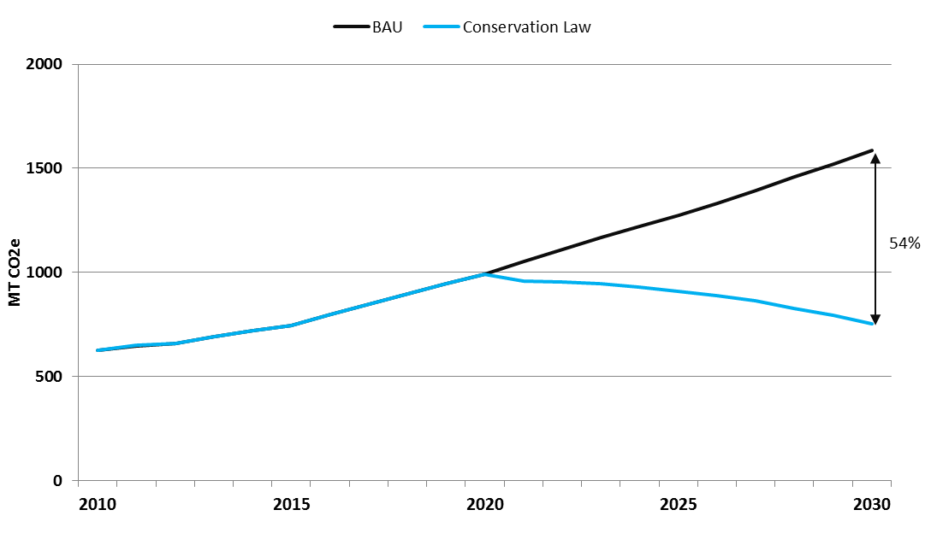
نتایج: مقايسه سناريوي BAU با سناریوی قانون اصلاح الگوی مصرف (Conservation Law)
18.5%

Slide 18
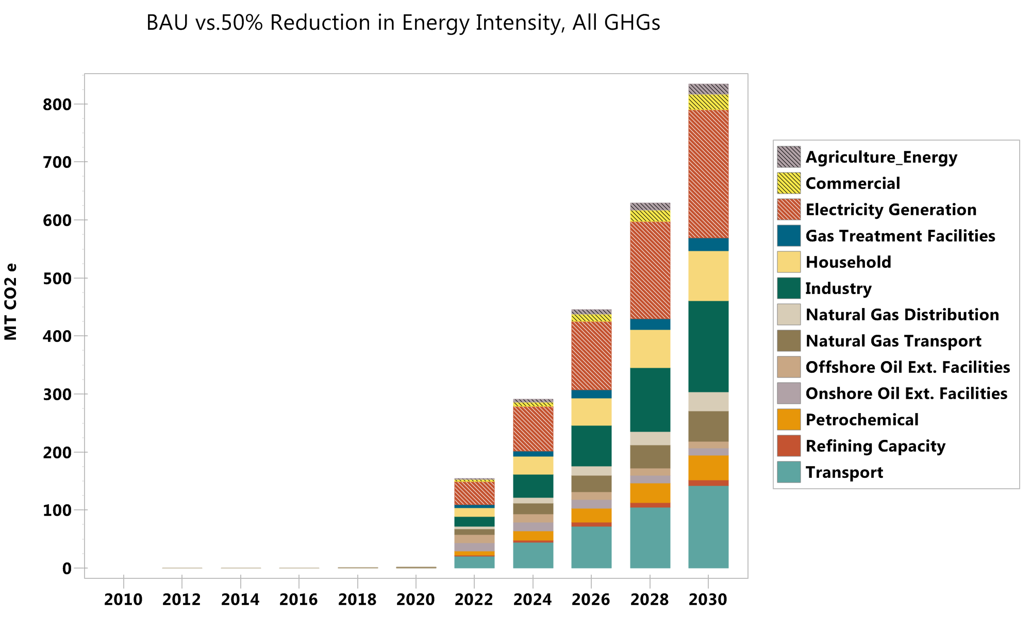
نتایج: سهم بخشهای مختلف در کاهشِ انتشارِ معادل (سناریوی BAU برحسب Conservation Law)

Slide 19
با تشکر از توجه شما

